Slide 1

Сабақтың тақырыбы
№87 -сабақ.
Көптік жалғаулы зат есімдердің септелуі
Мұғалім:

Slide 2
Сабақтың мақсаты:
4.2.3.1 – мәтін мазмұны бойынша шешім табуға бағытталған сұрақтар құрастыру және жауап беру.
4.4.2.3 – зат есімді септеу, тәуелденген сөздердің септелуін білу.
Дескриптор:
Көптік жалғаулы зат есімдерді тауып жазды.
Мәтіннің мазмұны боынша бір-біріне сұрақ қойды.
Көптік жалғаулы зат есімдерді тауып жазды.

Slide 3
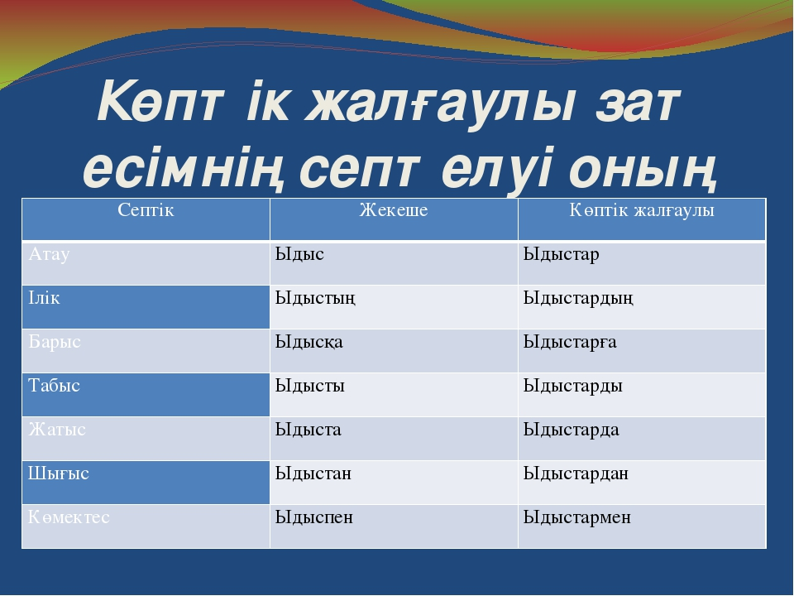

Slide 4

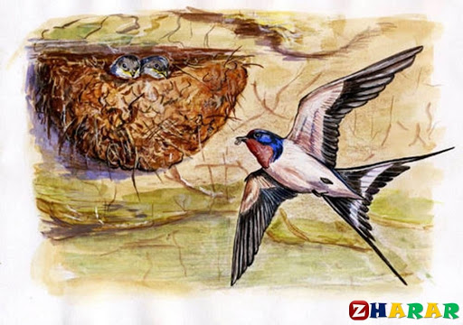
48-бет
13-жаттығу (ауызша)
Дескриптор:
Көптік жалғаулы зат есімдерді тауып жазды.

Slide 5
48-бет
14-жаттығу
Мәтінді қатесіз жаз.
Құстарды суықтан мамығы мен қауырсыны сақтайды.Қыста азық табу қиын.Сондықтан адамға жақын жүреді.Құстардың табиғатқа пайдасы зор.
Дескриптор:
Көптік жалғаулы зат есімдерді тауып жазды.
Мәтіннің мазмұны бойынша бір-біріне сұрақ қойды.
Көптік жалғаулы зат есімдерді тауып жазды.

Slide 6

16-жаттығу
Көп нүктенің орнына тиісті септік жалғауын қойып,сөйлемдерді көшіріп жаз.

